Slide 1


Slide 2
Capítulo 11
Compilação Separada e Namespaces
Criado por Frederick H. Colclough, Colorado Technical University

Slide 3
Objetivos de Estudo
Compilação Separada
  Encapsulamento — Revisão
  Arquivos de Cabeçalho e Implementação
Namespaces
  Instruções de using
  Qualificando nomes
  Namespaces sem nome
  Ocultando funções de ajuda
  Namespaces aninhados

Slide 4
Compilação Separada
Partes do programa
  Mantidas em arquivos separados
  Compilados separadamente
  Ligados antes do programa ser executado
Definições de Classe
  Separadas dos programas que estão ‘usando’
  Bibliotecas predefinidas de classes
    Reutilizadas por muitos programas diferentes
    Exatamente como bibliotecas predefinidas

Slide 5
Separação de classes
Independência das Classes
  Definição/especificação de classes separadas
    Chamadas ‘interface’
  Implementação de Classes separadas
  Colocadas em dois arquivos
Se a implementação mudar → somente
aquele arquivo precisa ser modificado
    Não precisamos mudar a especificação da classe
    Programas ‘Usuários’ não precisam ser modificados

Slide 6
Encapsulamento — Revisão
Princípio do Encapsulamento :
  Separar como a classe é usada pelo programador
  dos detalhes da implementação da classe
Separação ‘Completa’
  Mundança da implementação → Não tem impacto
sobre nenhum outro programa
Princípio Fundamental de OOP

Slide 7
Regras de Encapsulamento
Regras para garantir a separação:
  1. Todas as variáveis-membros devem ser privadas
  2. Operações básicas da classe devem ser:
      Funções-membros públicas
      Amigos ou funções simples
      Operadores sobrecarregados
Agrupe definições de classe e protótipos
      Chamados de ‘interface’ pela classe
  3. Indisponibilize a implementação da classe
para os usuários

Slide 8
Mais sobre Separação de classes
Arquivo de interface
  Contém definições de classe com funções e
  declarações/protótipos de operador
  Usuários ‘enxergam’ isso
  Unidade de Compilação Separada
Arquivo de implementação
  Contém definições de funções-membros
  Unidade de compilação separada

Slide 9
Arquivos de Cabeçalho de Classe
Interface sempre no arquivo de cabeçalho
  Utiliza a convenção de nomenclatura .h
Programas que usam a classe a ‘incluirão’
  #include “minhaclasse.h”
  As aspas indicam que você escreveu o cabeçalho
    Encontra-se em ‘sua’ pasta de trabalho
  Lembre-se das bibliotecas include; ex.: <iostream>
    < > indicam arquivo de cabeçalho da biblioteca
predefinida
    Encontra-se na pasta “library”

Slide 10
Arquivos de Implementação de Classe
Implementação da classe no arquivo .cpp
  Dê ao arquivo de interface e ao arquivo de
implementação o mesmo nome
    minhaclasse.h and minhaclasse.cpp
  Todas as funções-membros da classe são definidas aqui
  O arquivo de implementação precisa #incluir
  o arquivo de cabeçalho da classe
Arquivos.cpp geralmente, contêm código
executável
  ex.: Definições de funções, incluindo main()

Slide 11
Arquivos de Classe
Arquivo de cabeçalho de classe são ‘#incluídos’ por:
  Arquivos de implementação
  Arquivos de programa
    Geralmente chamados de ‘arquivos de aplicação’
ou ‘arquivos driver’

Slide 12
Múltiplas Compilações de Arquivos de Cabeçalho
Arquivos de Cabeçalho
  Tipicamente incluídos múltiplas vezes
    ex.: Interface é incluída pela implementação
    e pelo arquivo de aplicação
  Deve somente ser compilado uma vez!
  Nenhuma garantia sobre ‘qual #include’ em
‘qual arquivo’, o compilador vê primeiro
Use o pré-processador
  Informa ao compilador para incluir o
cabeçalho somente uma vez

Slide 13
Usando #ifndef
Estrutura do Arquivo de Cabeçalho:
  #ifndef HORAD_H
  #define HORAD_H
  … //Conteúdo do arquivo de cabeçalho
  …
  #endif
HORAD é tipicamente o nome do arquivo
para consistência, legibilidade
Esta sintaxe evita múltiplas definições
do arquivo de cabeçalho

Slide 14
Outros Arquivos Bibliotecas
Bibliotecas não são somente para classes
Funções relacionadas
  Protótipos → arquivo de cabeçalho
  Definições → arquivo de implementação
Outros tipos de definição
  structs, tipos definidos simples → arquivo de
cabeçalho
  Declarações de contantes → arquivo de cabeçalho

Slide 15
Namespaces
Namespace definidos:
Uma coleção de definições de nomes
  Definições de classe
  Declarações de variáveis
Programas usam muitas classes e funções
  Comumente têm o mesmo nome
  Namespace lida com isso
  Pode ser ‘ligado’ ou ‘desligado’
    Se nomes podem conflitarem → desligue

Slide 16
Instruções de using
using namespace std;
  Torna disponível todas as definições
em std namespace
Por que você iria querer não incluir?
  Pode fazer cout, cin terem um significado
  diferente do padrão
    Talvez você queira redefinir cout e cin
  Pode-se redefinir quaiquer outros

Slide 17
Namespace std
Nós temos usado o namespace std
Contém todos os nomes definidos em
muitos arquivos de biblioteca-padrão
Exemplo:
#include <iostream>
  Coloca todas as definições de nomes
  (cin, cout, etc.) no std namespace
  O programa não conhece nomes
  Deve-se especificar esse namespace para o
  programa acesssar os nomes

Slide 18
Namespace Global
Todo o código vai em algum namespace
Se não especificado → namespace global
  Não necessita nenhuma instrução using
  namespace global está sempre disponível
  Há uma instrução implícita ‘automática’ de using

Slide 19
Múltiplos Nomes
Múltiplos namespaces
  ex.: global e std tipicamente usados
O que acontece se o nome estiver definido em ambos?
  Erro
  Pode-se ainda utilizar os dois namespaces
  Deve-se especificar qual namespace está
  sendo usado e em que hora

Slide 20
Especificando Namespaces
Dados os namespaces NS1, NS2
  Ambos têm a função void minhaFunção()
  definidas de maneira diferente
  {
  using namespace NS1;
  minhaFunção();
  }
  {
  using namespace NS2;
  minhaFunção();
  }
  A instrução using tem escopo de bloco

Slide 21
Criando um Namespace
Use o agrupamento namespace:
namespace Nome_Do_Name_Space
{
Algum_Codigo
}
Coloca todos os nomes definidos em Algum_Codigo
do namespace Nome_Do_Name_Space
Podem então ser disponibilizados:
using namespace Nome_Do_Name_Space

Slide 22
Exemplo: Criando um Namespace
Declaração de função:
namespace Space1
{
void saudacao();
}
Definição de função:
namespace Space1
{
void saudacao()
{
cout << “Olá do namespace Space1.\n”;
}
}

Slide 23
Declaração de using
Pode-se especificar nomes individuais de
um namespace
Considere:
Namespaces NS1, NS2 existem
Cada um tem funções fun1(), fun(2)
  Declaração: sintaxe
  using Name_Space::Um_Nome;
  Especifica qual nome:
  using NS1::fun1;
  using NS2::fun2;

Slide 24
Instruções e Declarações using
Diferenças:
  Declaração de using
    Torna apenas um nome no namespace disponível
    Uma declaração de using introduz um nome em
seu código e, assim, nenhum outro uso desse
nome é autorizado
  Instrução de using
    Torna todos os nomes em um namespace disponíveis
    Introduz apenas ‘potencialmente’ os nomes
no namespace

Slide 25
Qualificando Nomes
Pode-se especificar de onde os nomes vêm
  Use o ‘qualificador’ e o operador de resolução de escopo
  Usado se pretende-se somente um uso (ou menos)
NS1::fun1();
  Especifica que fun() vem do namespaceNS1
Especialmente útil para parâmetros:
int getEntrada(std::istream streamDeEntrada)
  Parâmetro encontrado no std namespace de istream
  Elimina a necessidade da instrução de using
ou declaração

Slide 26
Nomeando Namespaces
Incluir uma string exclusiva
Reduz a chance de outros namespaces
com o mesmo nome
Com vários programadores escrevendo
código para o mesmo projeto:
  Namespaces devem ter nomes distintos
  Caso contrário → definições múltiplas do mesmo nome no mesmo escopo
    Resulta em erro

Slide 27
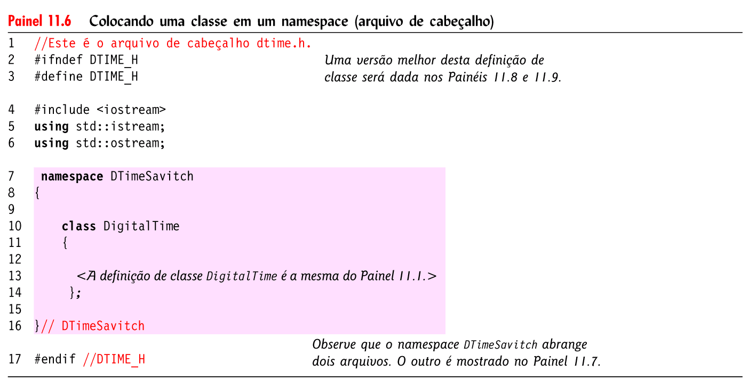
Exemplo: Classe em um Namespace
Painel 11.6 página 331

Slide 28
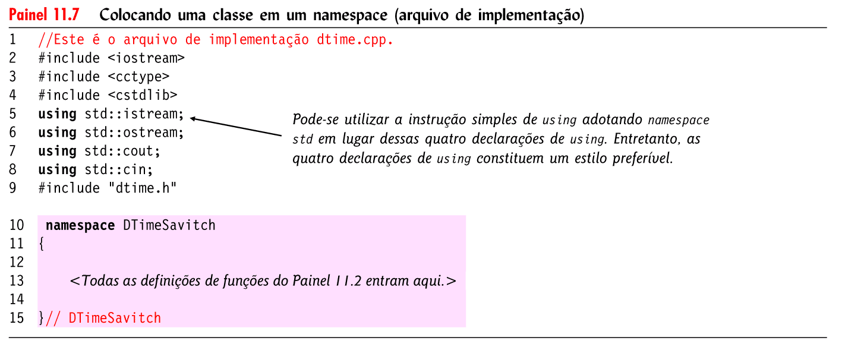
Class Namespace Example
Painel 11.7, página 331

Slide 29
Namespaces sem Nomes
Unidade de compilação definida:
  Um arquivo, junto com todos os arquivos
#incluídos no arquivo
Cada unidade de compilação tem um
namespace sem nome
  Escrito do mesmo modo, mas sem nome
  Todos os nomes são locais à unidade de compilção
Use namespaces sem nomes para manter as
coisas ‘locais’
O escopo do namespace sem nome é a
unidade de compilação

Slide 30
Namespace Global vs. Sem Nome
São diferentes:
Namespace global :
  Nenhuma definição de nome em um
agrupamento namespace
  Escopo Global
Namespace sem nome :
  Tem agrupamento namespace, só não tem nome
  Escopo Local

Slide 31
Namespaces Aninhados
Aninhar namespaces é legal
namespace S1
{
namespace S2
{
void amostra()
{
…
}
}
Qualifica nomes duas vezes:
  S1::S2::amostra();

Slide 32
Ocultando Funções de Ajuda
Lembre-se das funções de ajuda:
  Utilitário baixo-nível
  Não são para uso público
Duas maneiras de esconder:
  Tornar uma função-membro privada
    Se a função requer naturalmente um objeto que faz a chamada
  Coloque no namespace sem nome da implementação
da classe!
    Se a função não requer um objeto que faz a chamada
    Torna o código mais limpo

Slide 33
Sumário 1
Pode-se separar a definição e a implementação
das classes→ arquivos separados
  Unidades de compilação separadas
Namespace é uma coleção de definição de
nomes
Três modos de usar um nome do namespace:
  Instrução de using
  Declaração de using
  Qualificadores

Slide 34
Sumário 2
Definições de Namespace são colocados
dentro de agrupamentos namespace
Namespace sem nome
  Usado para definições de nomes locais
  O escopo é a unidade de compilação
Namespace Global
  Itens não estão em um agrupamento namespace
  Escopo Global

